Slide 1
تأثیر مدیریت ارتباط با جامعه، جهت گیری بازاریابی رابطه مند، تعامل با مشتری، و اعتماد برند بر وفاداری به برند: پرونده یک بانک بازرگانی در تایلند
دانشجو:
استاد:
سال تحصیلی:
نام درس:

Slide 2
فصل اول: مقدمه
یکی از مهم ترین انقلاب های بازار محور در بخش مالی و بانکداری، فن آوری مالی است که محیط متنوع تری را برای خدمات مالی منحصر به فرد فراهم می سازد. «استارت آپ های فین تک، توسعه دهندگان فن اوری، دولت ها، مشتریان مالی و موسسات مالی سنتی از عواملی هستند که به نوآوری در صنعت مالی که با تغییرات قابل توجهی در خدمات مالی سنتی مواجه است کمک می کنند. بسیاری از سازمانها از رسانه های اجتماعی به عنوان یک ابزار بازاریابی استراتژیک برای تعامل با مشتری (CE) استفاده می کنند. آنهایی که در تعامل با رسانه های اجتماعی نقش دارند، می توانند با موفقیت بر رفتار مصرف کننده، ترجیحات برند و تصمیمات خرید تأثیر بگذارند. بازاریابی رسانه های اجتماعی در زمانی که برندها پیشنهادات ارزشمندی را با محتوای مناسب و مطلوبی در پلتفرم های مختلف رسانه های اجتماعی ارائه می دهند، وفاداری نسبت به برند (BL) را افزایش می دهد.
1/14
مقدمه
فصل اول
1

Slide 3
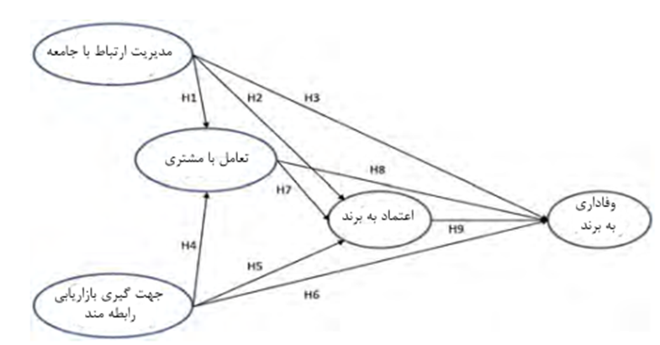
هدف این مطالعه توسعه مفهومی است که اثربخشی صنعت بانکداری تایلند را افزایش دهد. بنابراین، این مقاله، تاثیر چند متغیر مؤثر بر BL را بر یک بانک بازرگانی در تایلند بررسی کرده و مدل‌سازی معادلات ساختاری (SEM) را با متغیرهای مؤثر بر BL انجام می‌دهد.
شکل 1 - چارچوب مفهومی
2/14
مقدمه
فصل اول
1

Slide 4
لطفا توجه داشته باشيد
که اين فايل تنها بخشی از محصول بوده و صرفا جهت معرفی محصول ميباشد
برای خريداری و دانلود فايل کامل مقاله به زبان فارسی
با فرمت پاورپوينت (با قابليت ويرايش(
اينجا کليک نماييد.
فروشگاه اينترنتی ايران عرضه www.iranarze.ir
5
4
3
2
1

